Slide 1
Üniversite Yaşamına Giriş
Öğrenci Toplulukları

Slide 2
Sakarya Üniversitesi Öğrenci Toplulukları
Üniversitemiz 201 öğrenci topluluğu ile Türkiye’de en fazla topluluk sayısına sahip ikinci üniversitedir.
Fen Bilimleri, Sosyal Bilimler, Teknoloji, Kültür-Sanat, Fikir, Sosyal Sorumluluk, Spor, Sağlık Bilimleri ve Uluslararası olmak üzere dokuz alanda faaliyet gösteren topluluğumuz bulunmaktadır.
Öğrencilerimizin kendini geliştirmeye yönelik çabalarına tüm alanlarda cevap veren topluluklara sahibiz.

Slide 3
Topluluklara Üye Olmak
Topluluklarımızı sabis üzerinden; öğrenci toplulukları sekmesine tıklayarak görüntüleyebilir, üye ol kısmından üye olabilirsiniz.

Slide 4
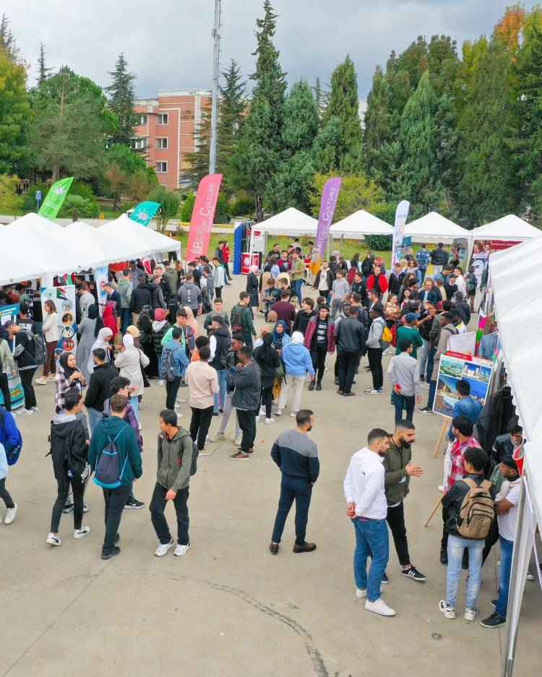
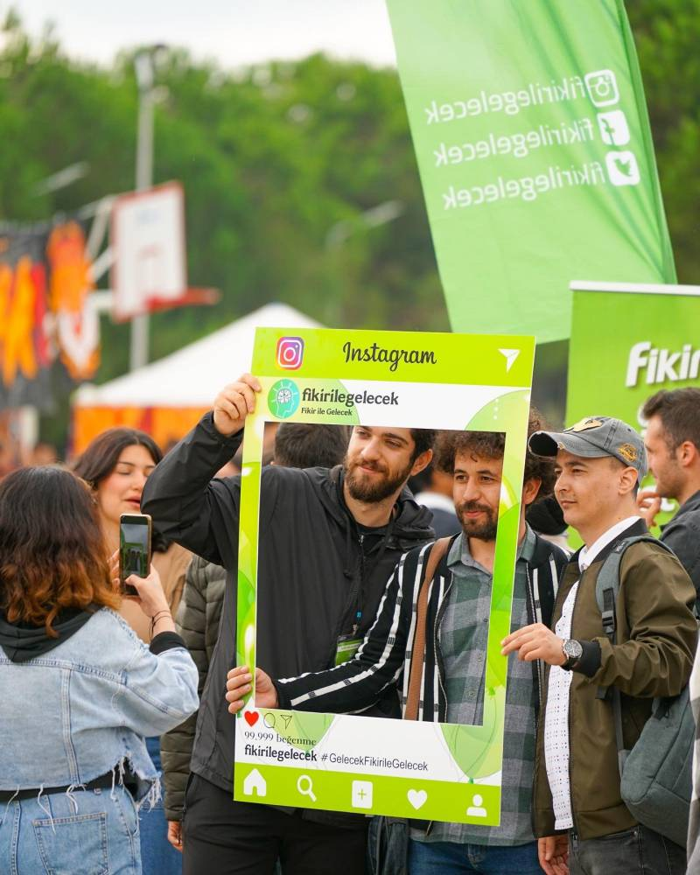
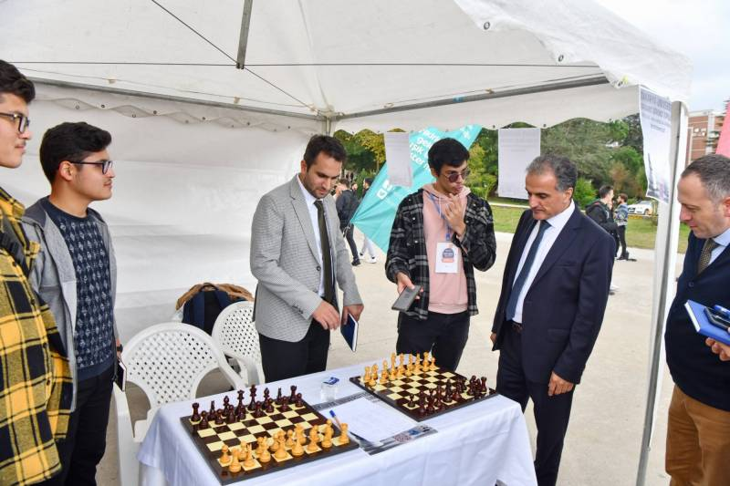
Ayrıca her güz yarıyılının ikinci haftası düzenlenen ‘Öğrenci Toplulukları Tanıtım Günleri’ nde topluluk stantlarımızı ziyaret edip üye olabilirsiniz.

Slide 5
Hiçbir topluluğumuz üyelik sırasında sizden ücret talep etmeyecektir.
Topluluklarımızın tüm etkinlikleri ücretsizdir.
Topluluk üyeliğinden istediğiniz zaman, gerekçe göstermeden ayrılabilirsiniz.

Slide 6
Topluluk Faaliyetleri
Üniversitemiz topluluk etkinlikleri bakımından oldukça aktiftir.
2022 yılında topluluklarımız tarafından 1560 etkinlik gerçekleşmiştir. Topluluklarımız yüz yüze etkinliklerin yanı sıra online etkinlikler de düzenlemektedir.

Slide 7
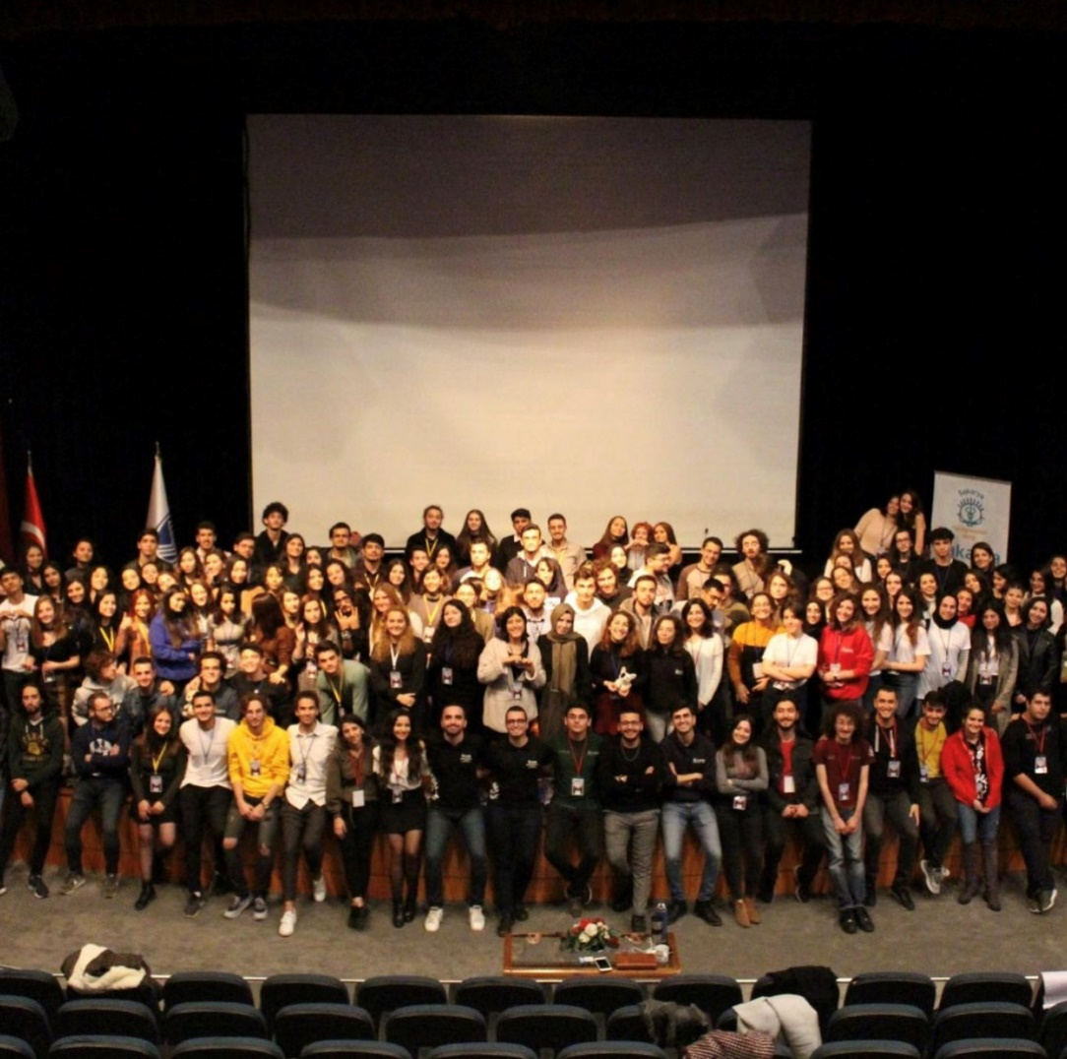
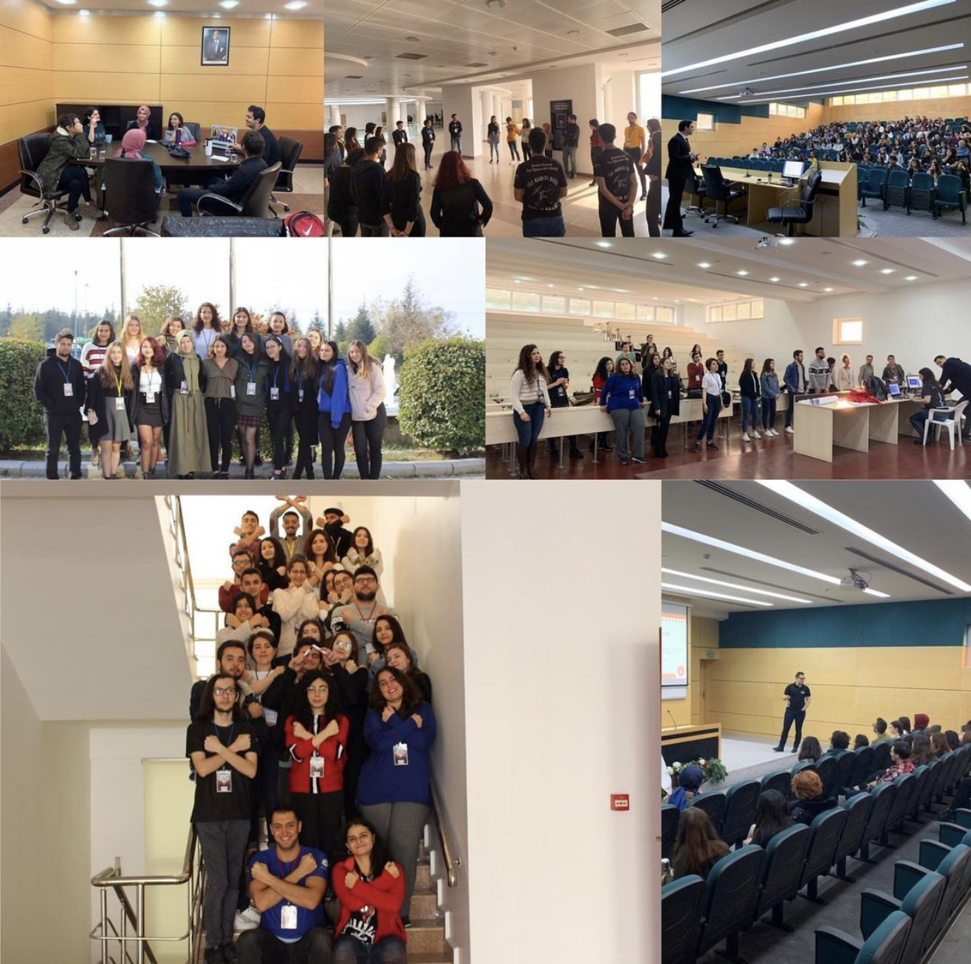
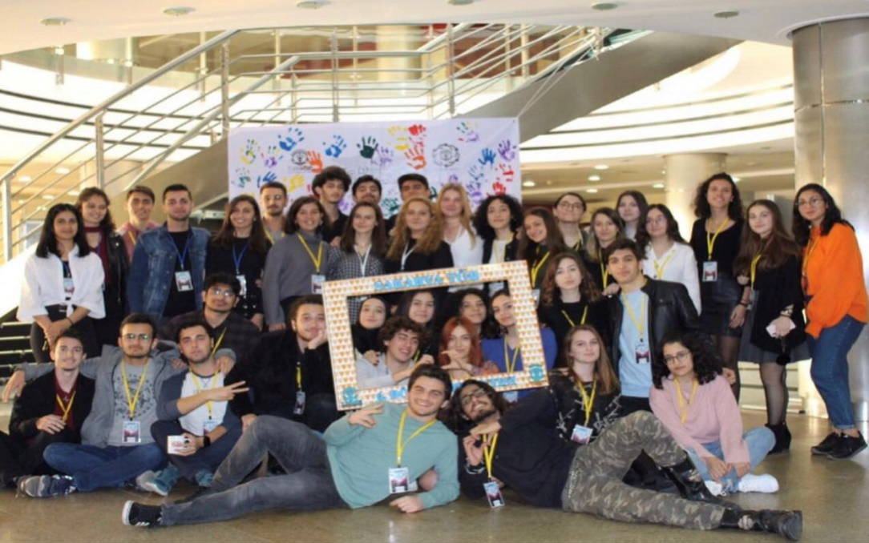

Slide 8
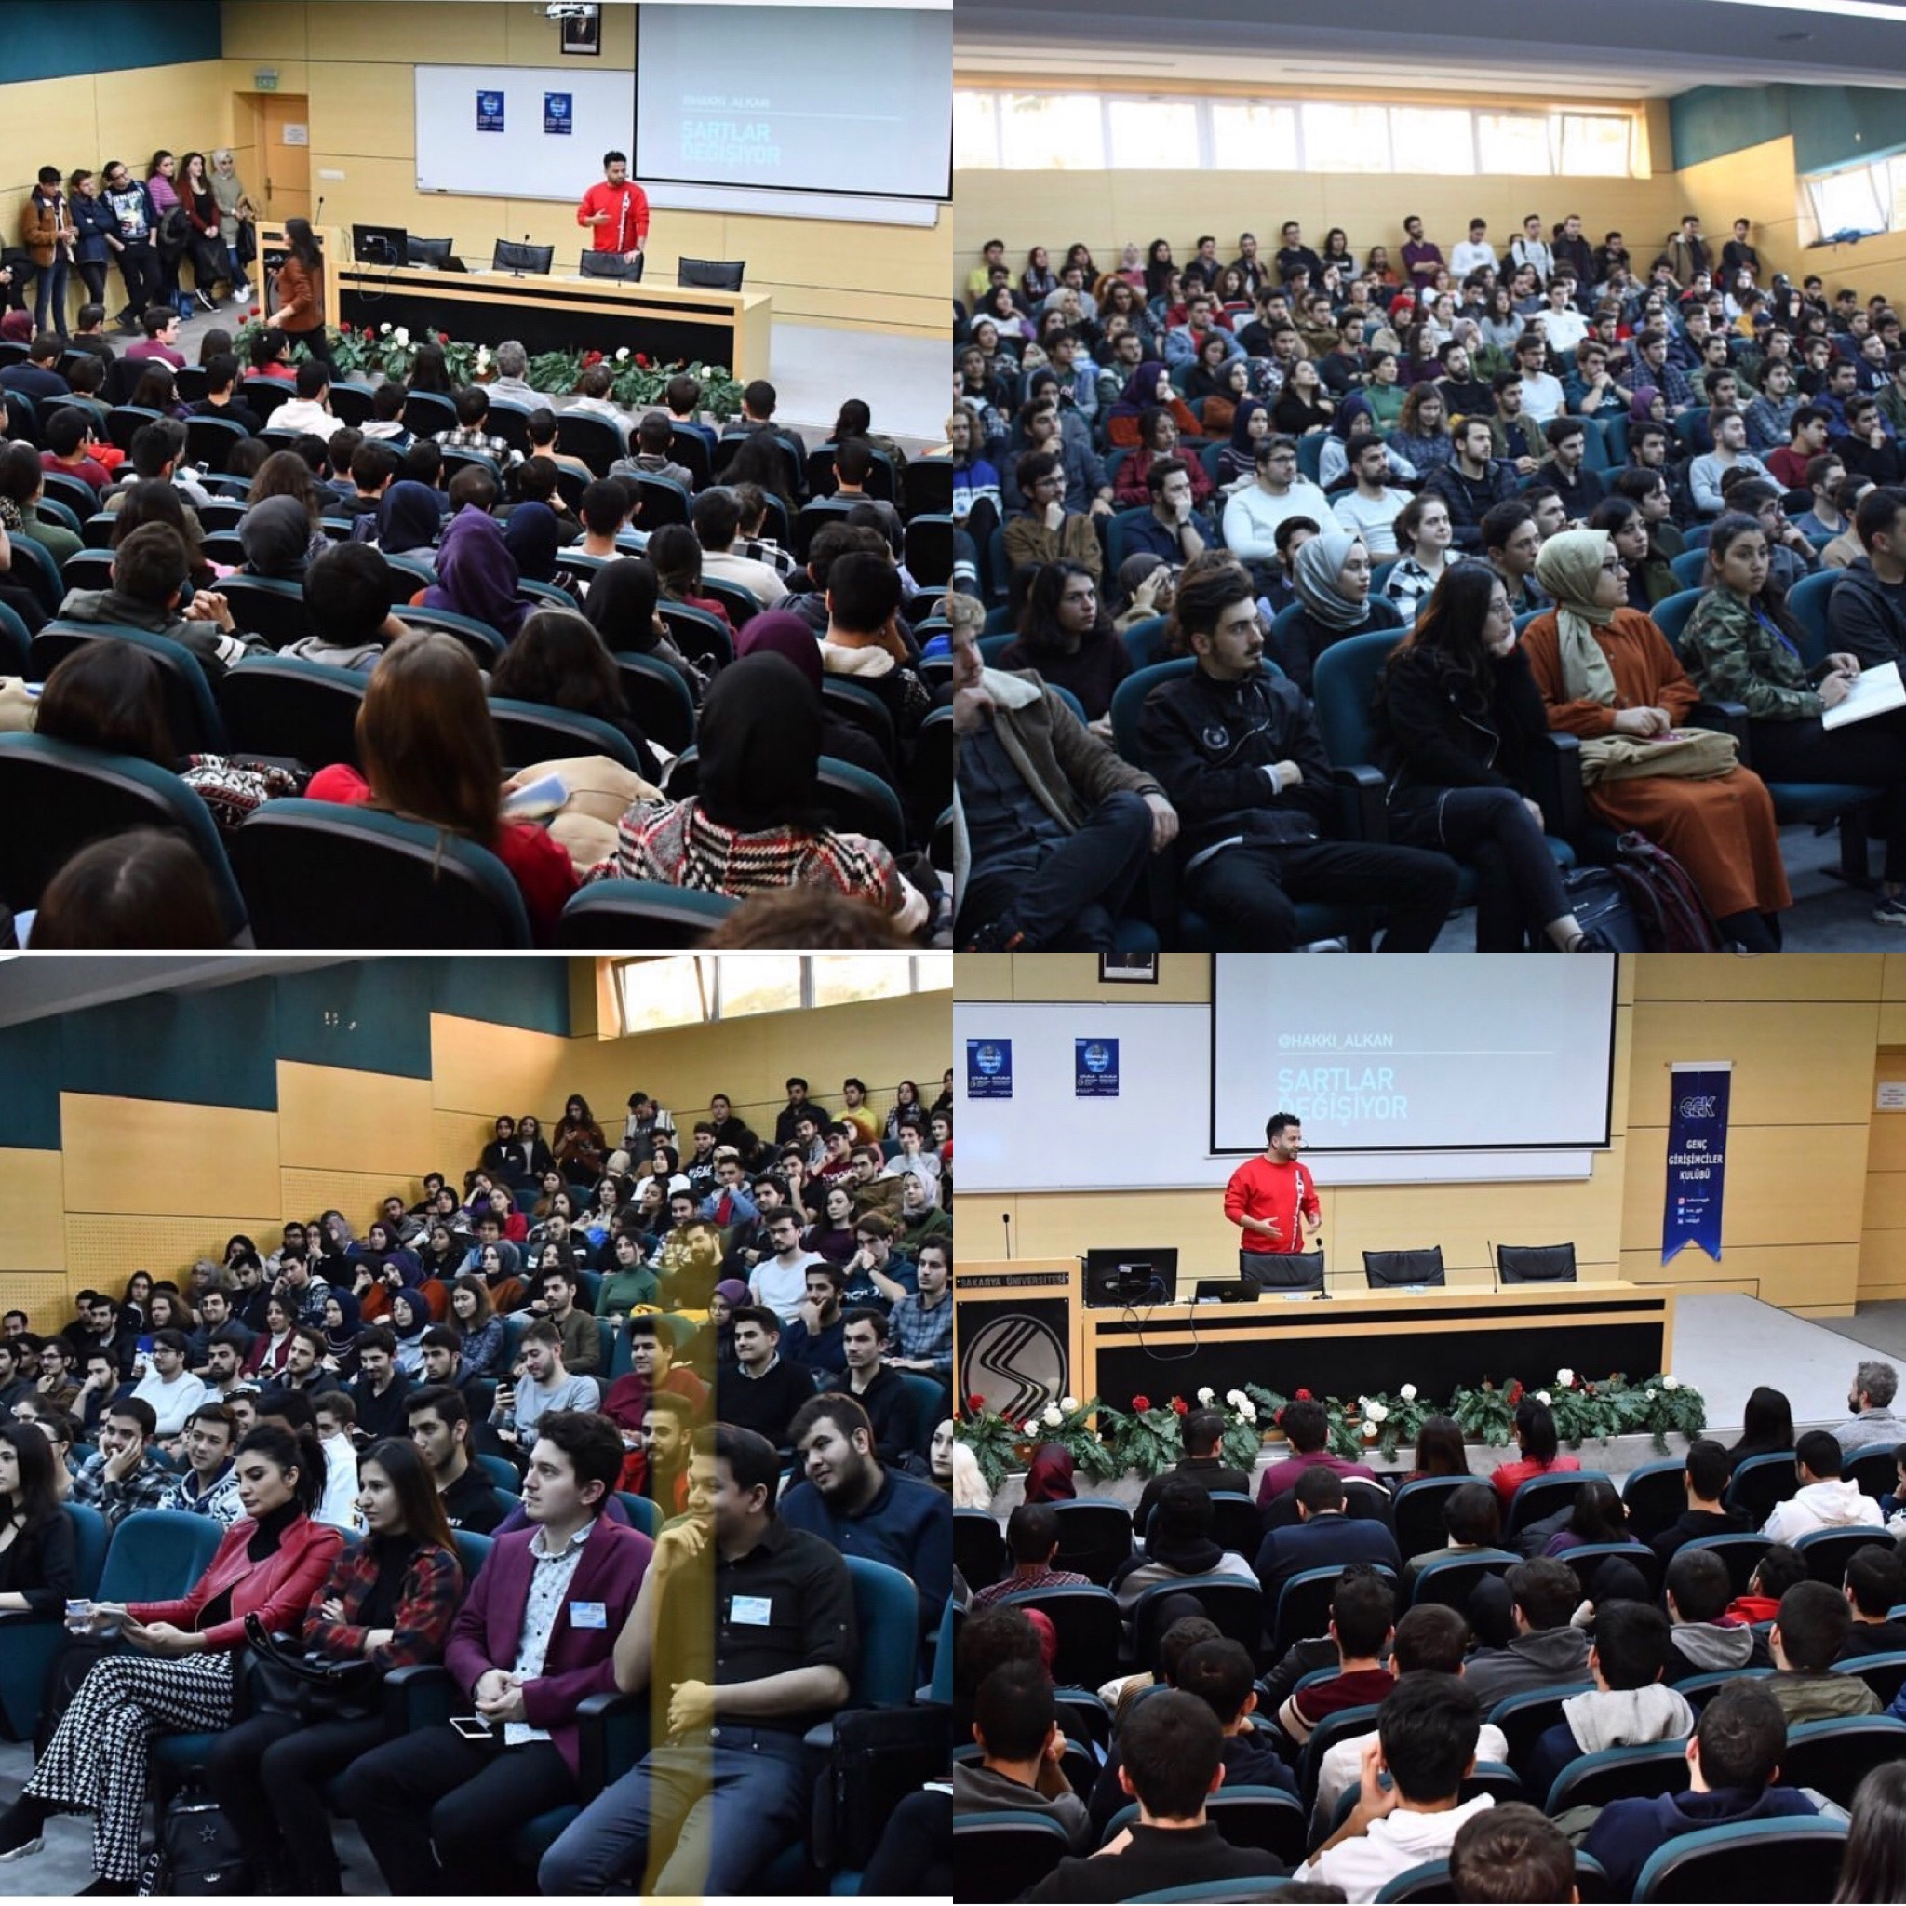

Slide 9
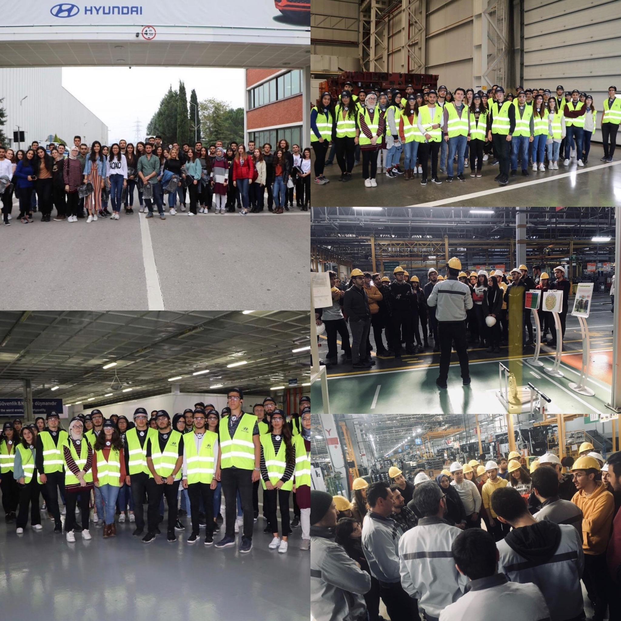

Slide 10
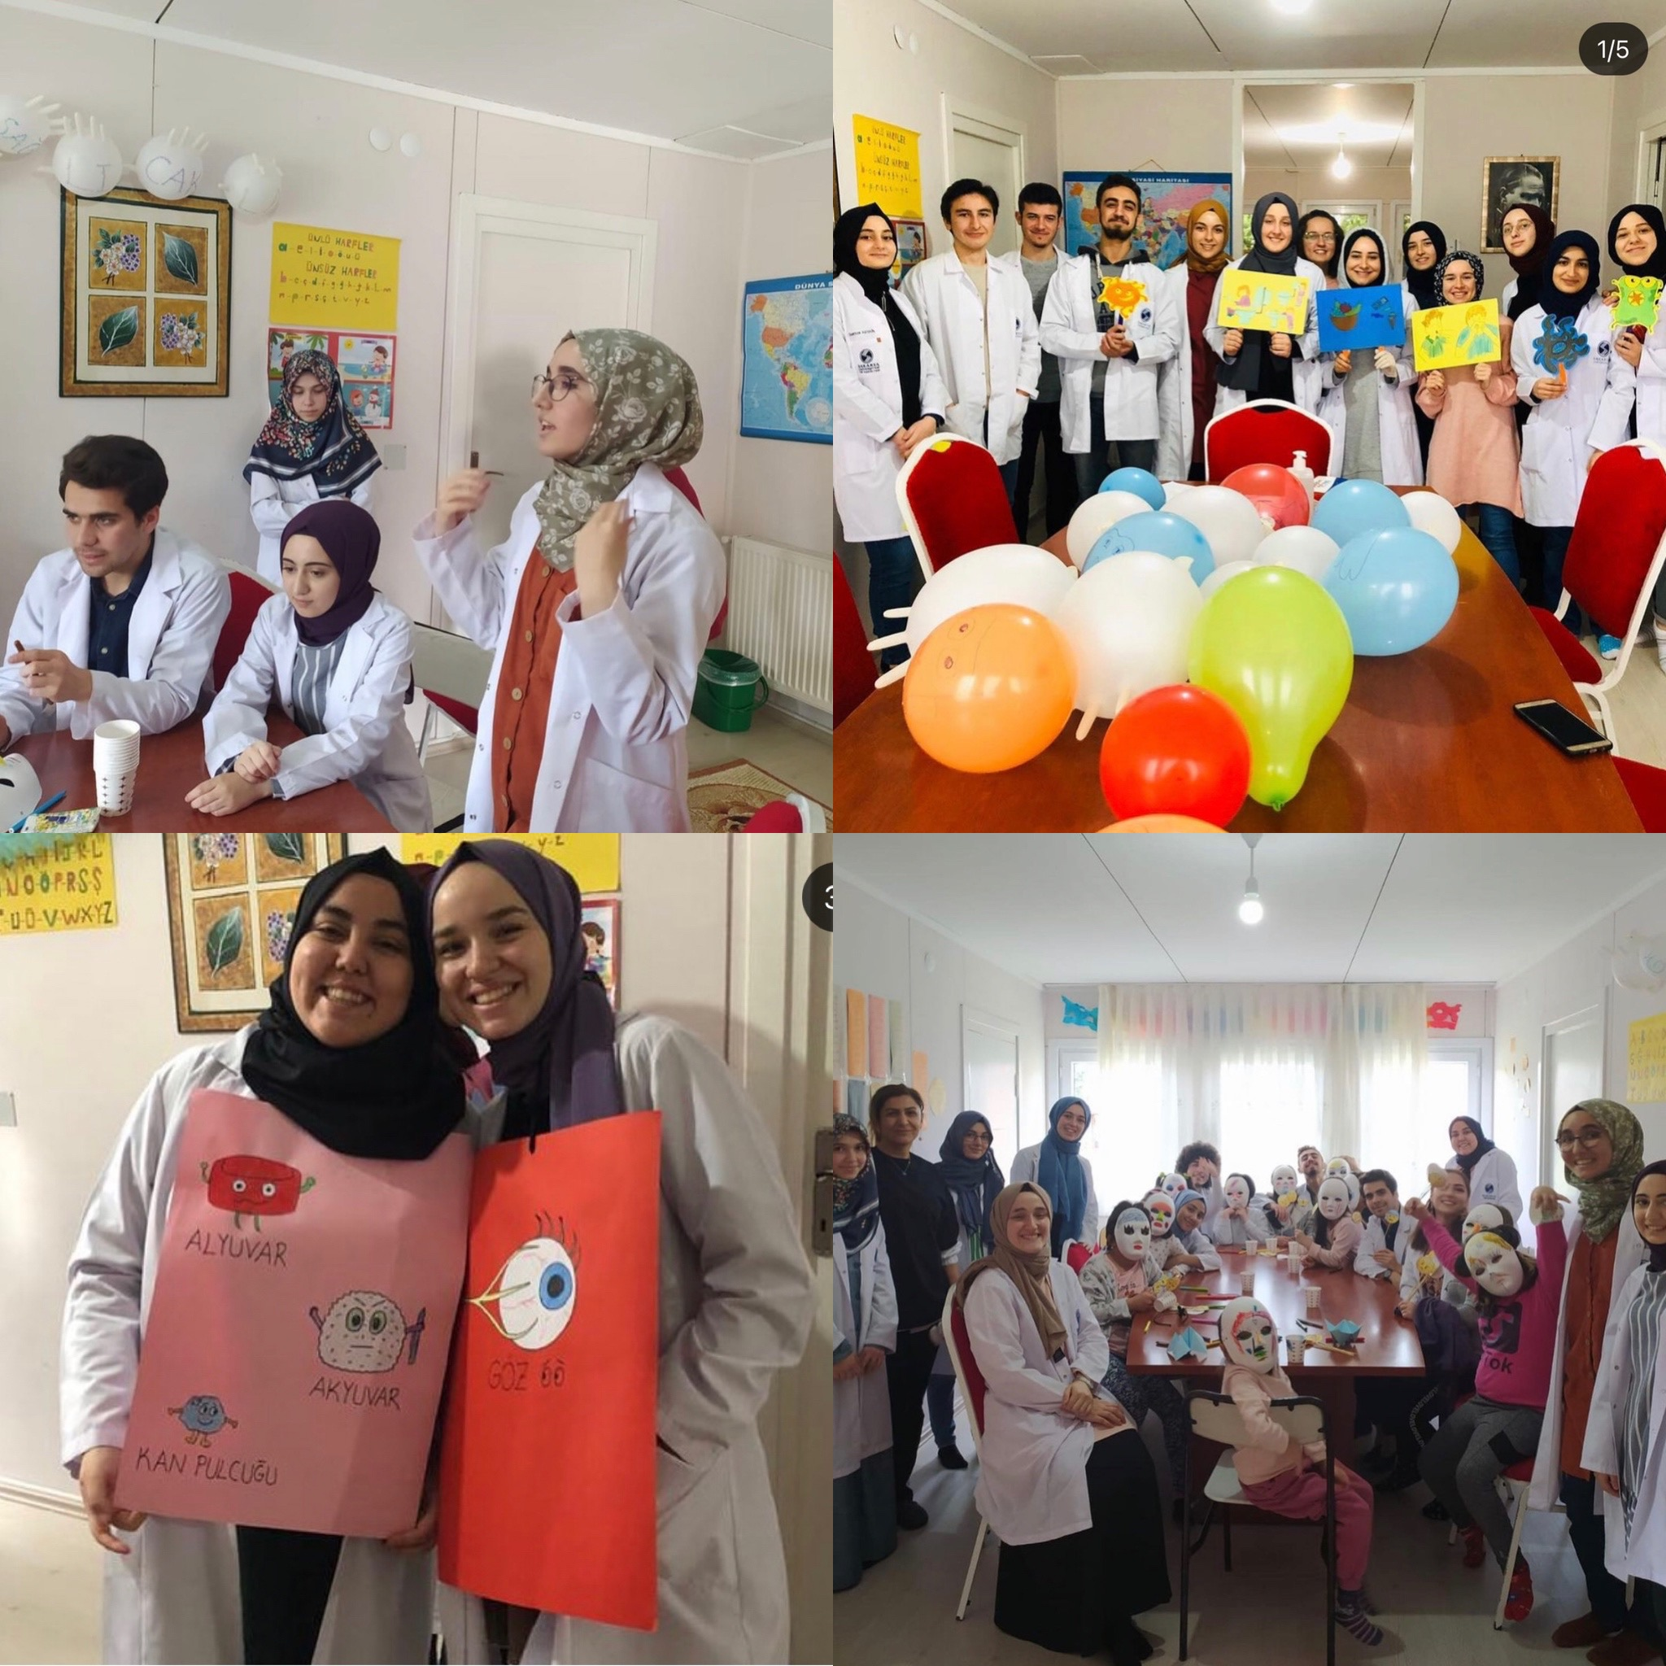

Slide 11
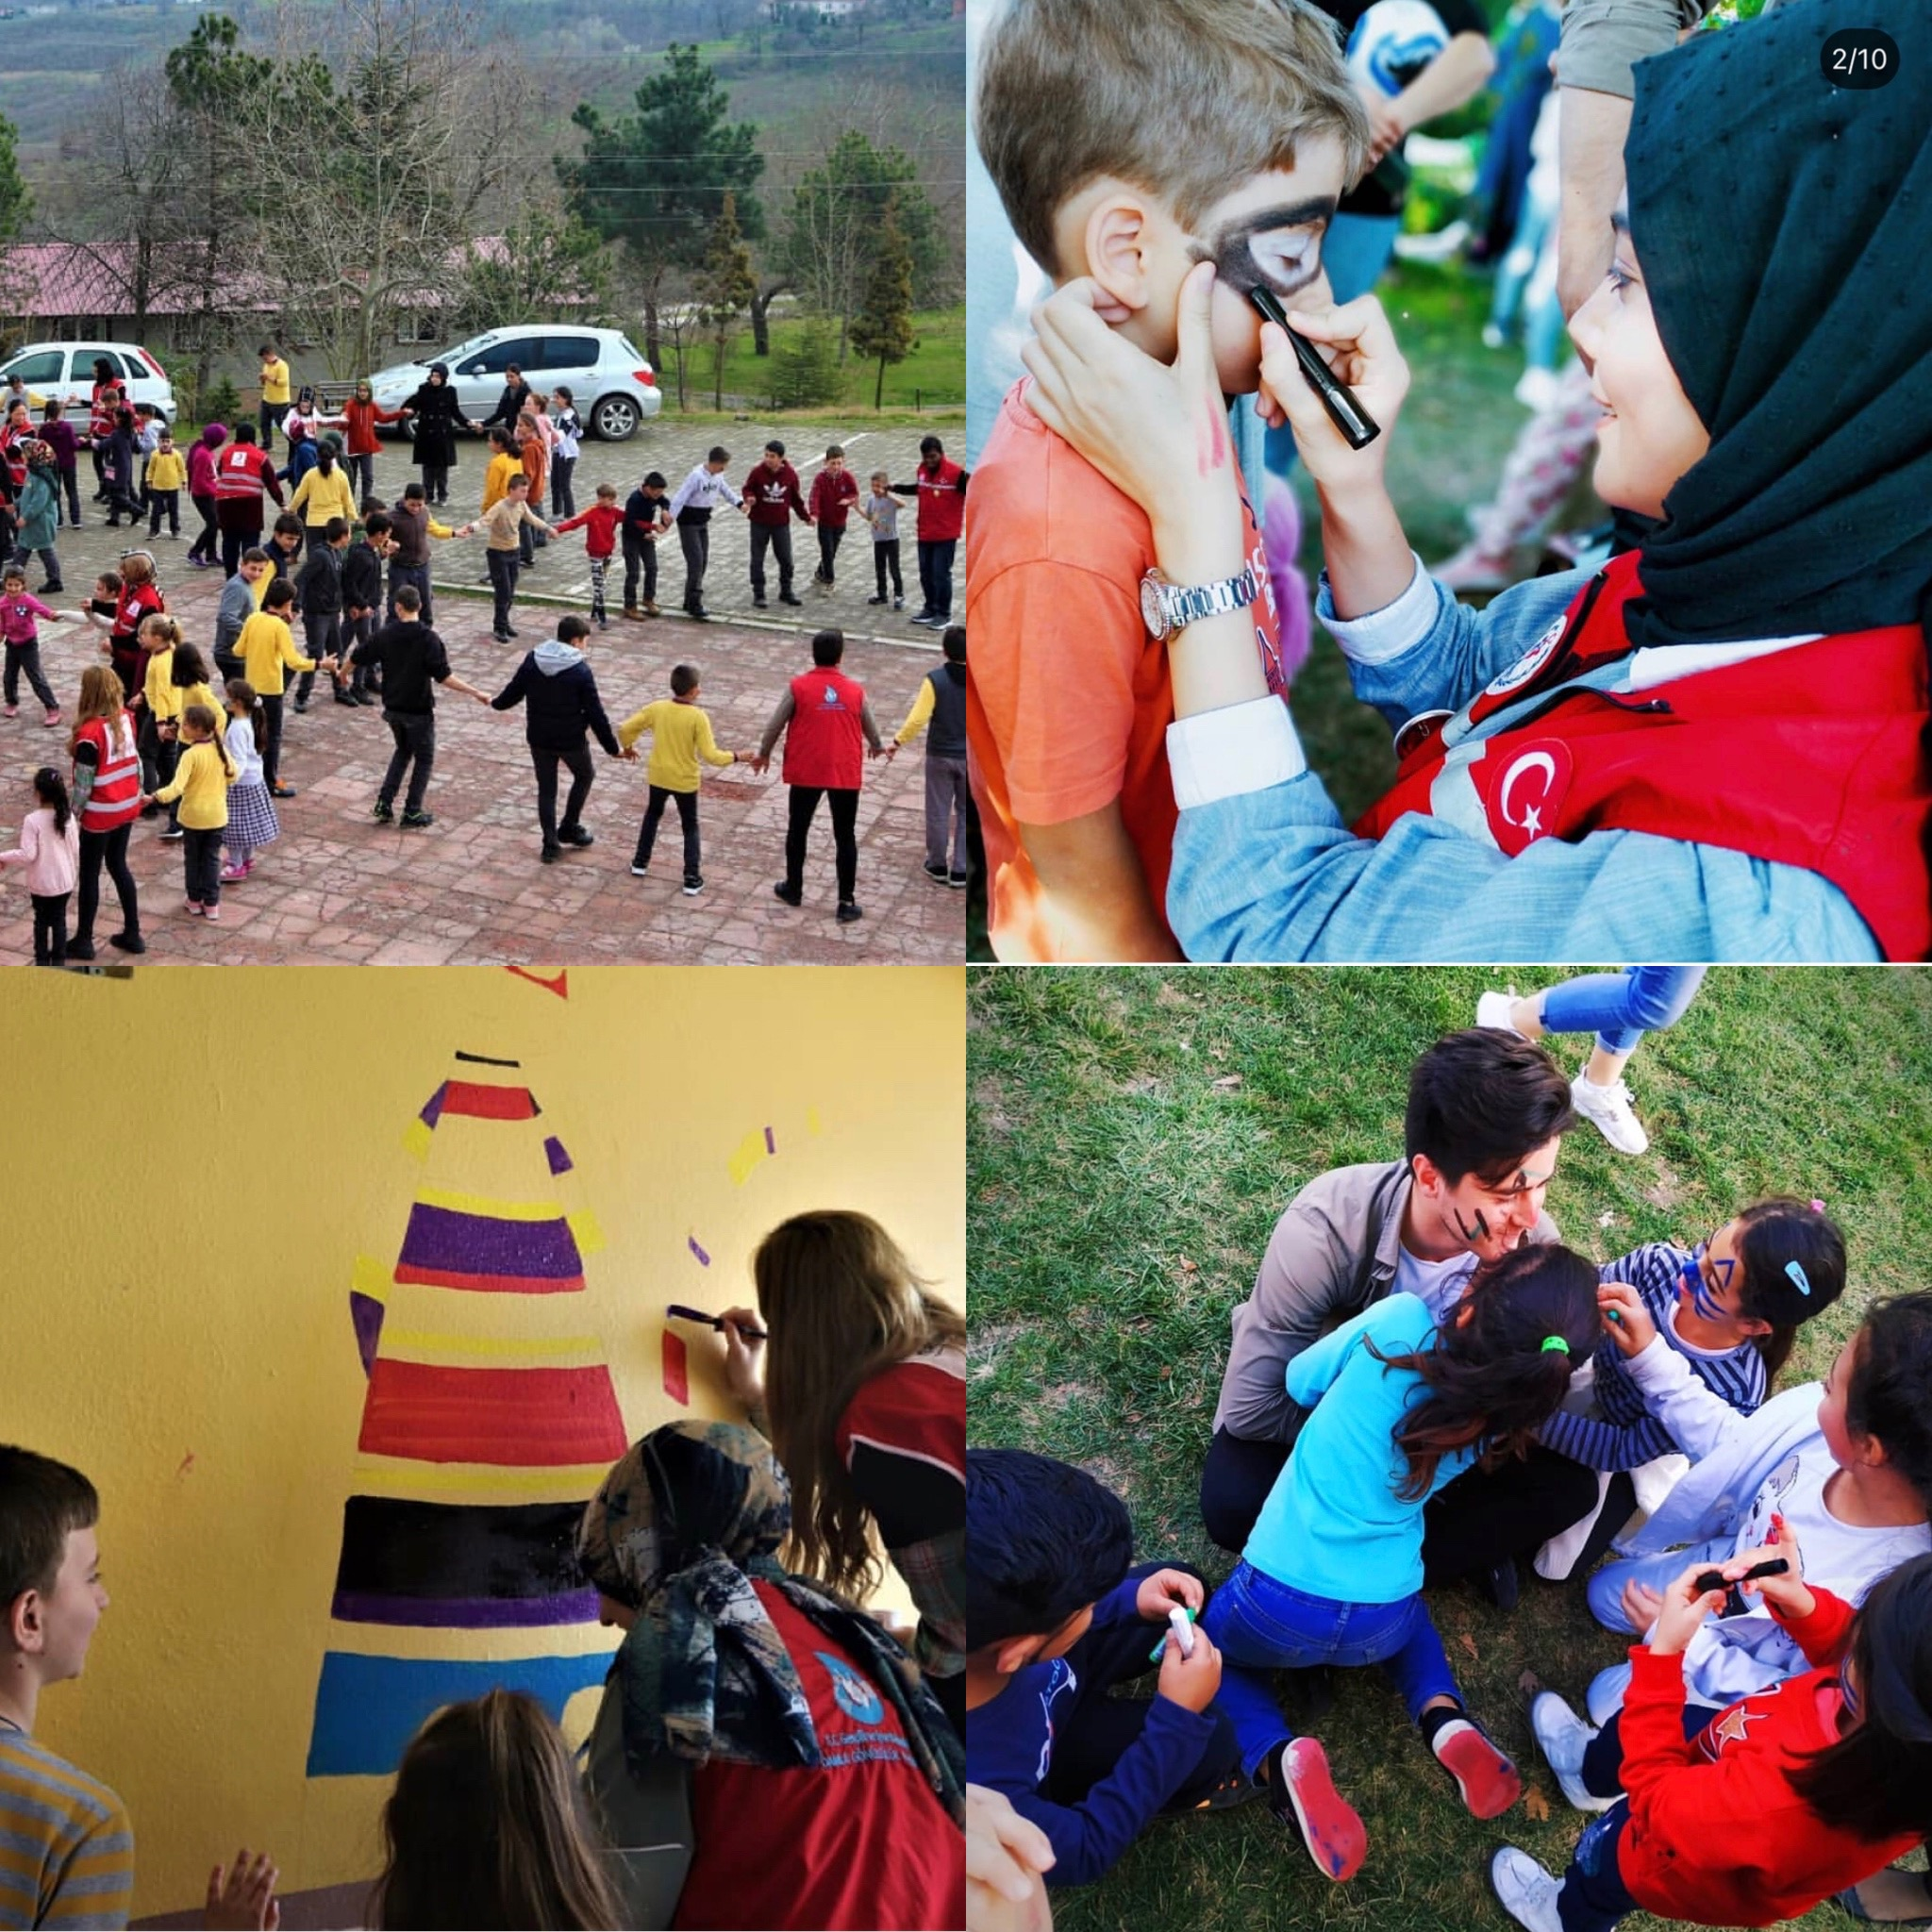

Slide 12
Online etkinliklere şube müdürlüğümüzün sosyal medya hesaplarından ulaşabilirsiniz.
Instagram:saukultur
X:KulturSau
Topluluk faaliyetlerine katılan ya da etkin olarak görev alan öğrencilerimiz katıldıkları etkinliklerin kanıtlarını sabis üzerinden sosyal transkriptlerine ekleyebilirler.

Slide 13
Teknoloji Toplulukları
SAÜ HAVACILIK VE İNOVASYON ÖĞRENCİ TOPLULUĞU
SAÜ ELEKTRİK ELEKTRONİK MÜHENDİSLİĞİ ÖĞRENCİ TOPLULUĞU (ROBOT)
SAÜ İNSANSIZ HAVA ARAÇLARI ÖĞRENCİ TOPLULUĞU
SAÜ İLERİ TEKNOLOJİLER UYGULAMA ÖĞRENCİ TOPLULUĞU (SAİTEM)
SAÜ SAVUNMA TEKNOLOJİLERİ FOCOUNT ÖĞRENCİ TOPLULUĞU
SAÜ BATARYA TEKNOLOJİLERİ ÖĞRENCİ TOPLULUĞU
SAÜ ELEKTRİK ELEKTRONİK MÜHENDİSLERİ ENSTİTÜSÜ (IEEE) ÖĞRENCİ TOPLULUĞU
SAÜ İLERİ MÜHENDİSLİK TEKNOLOJİLERİ ARAŞTIRMA VE GELİŞTİRME ÖĞRENCİ TOPLULUĞU
SAKARYA ÜNİVERSİTESİ ENERJİ TEKNOLOJİLERİ TAKIMI (SETT)
SAÜ YARIŞMA(RACİNG)ÖĞRENCİ TOPLULUĞU
SAÜARAŞTIRMA VE GELİŞTİRME TOPLULUĞU
SAÜKOD (ALGOSENGS) ÖĞRENCİ TOPLULUĞU

Slide 14
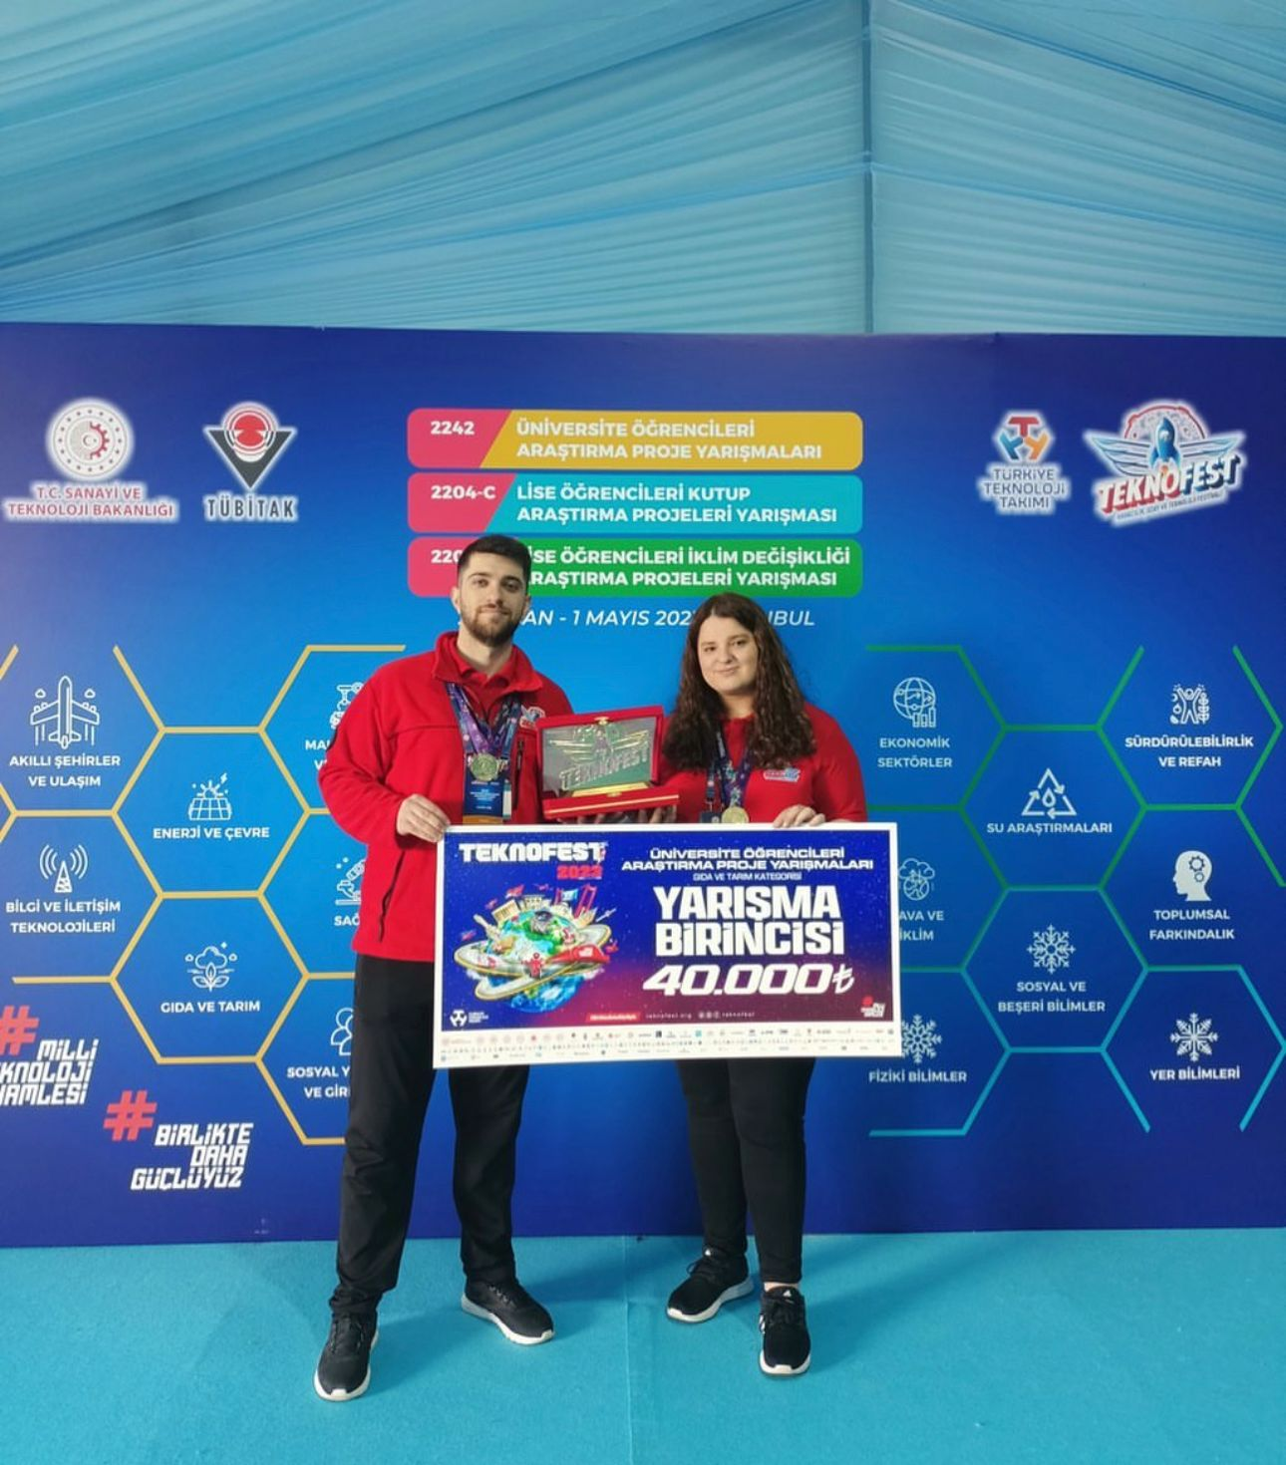
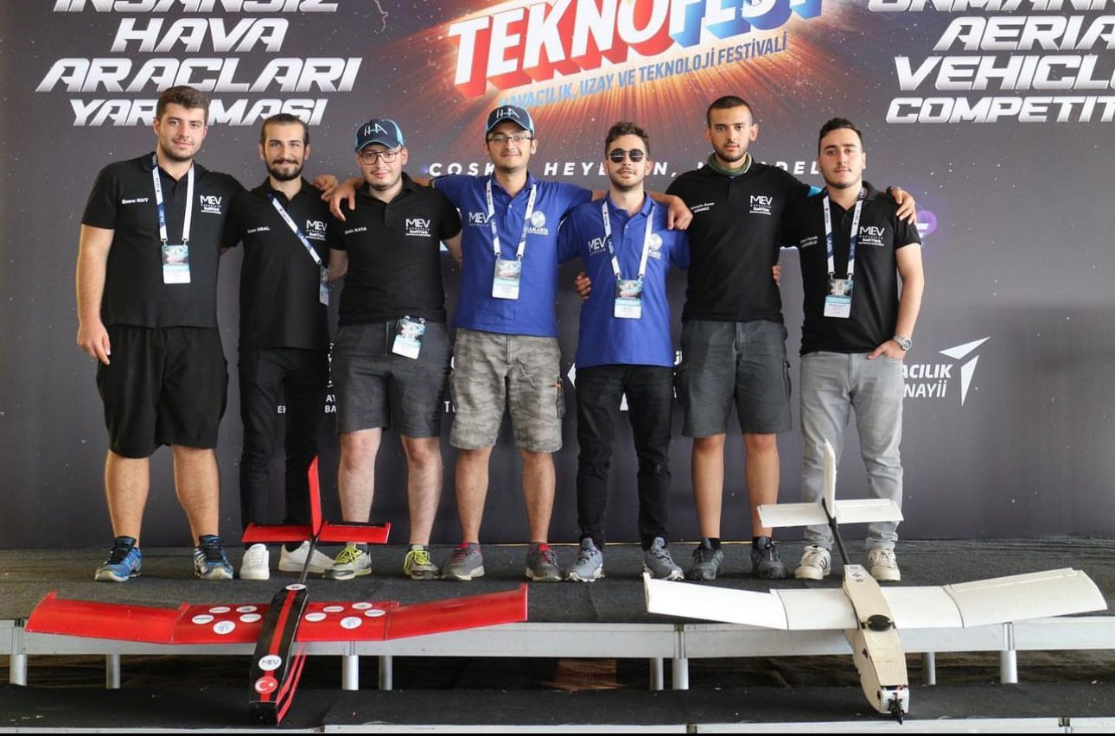
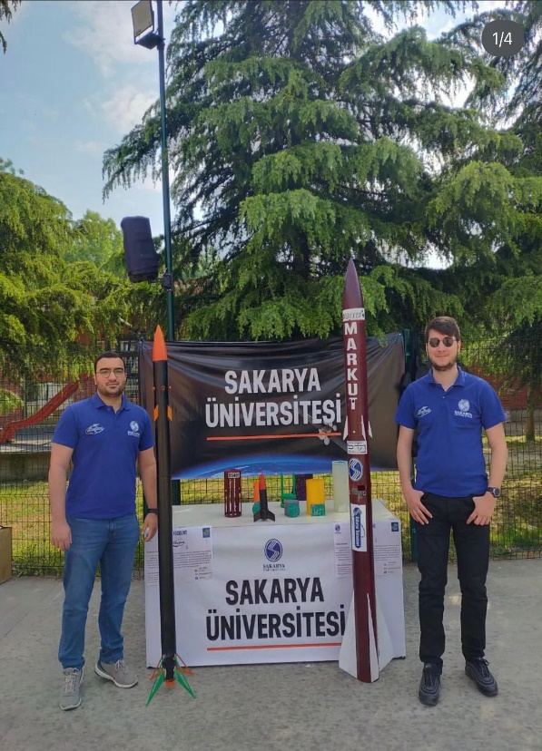
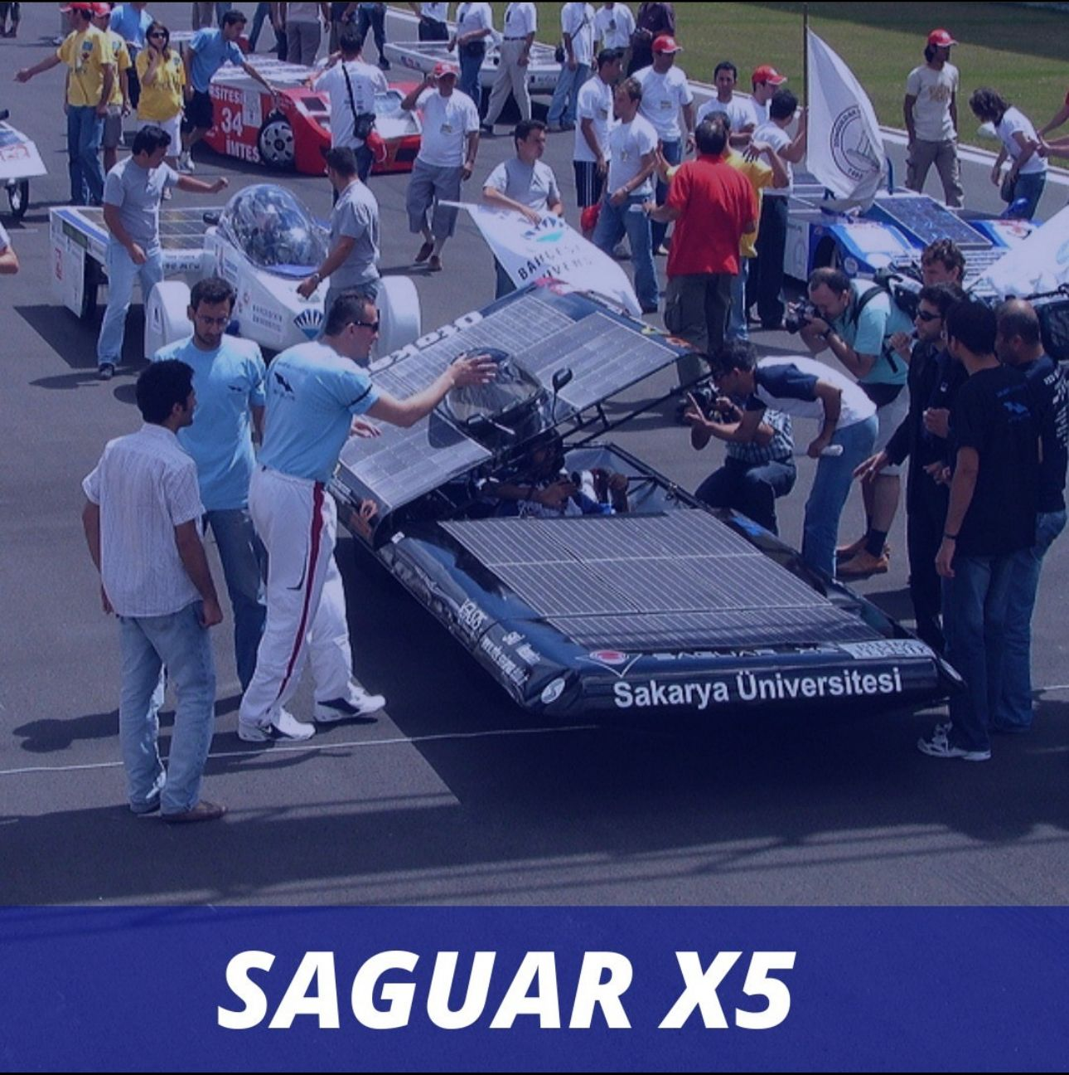
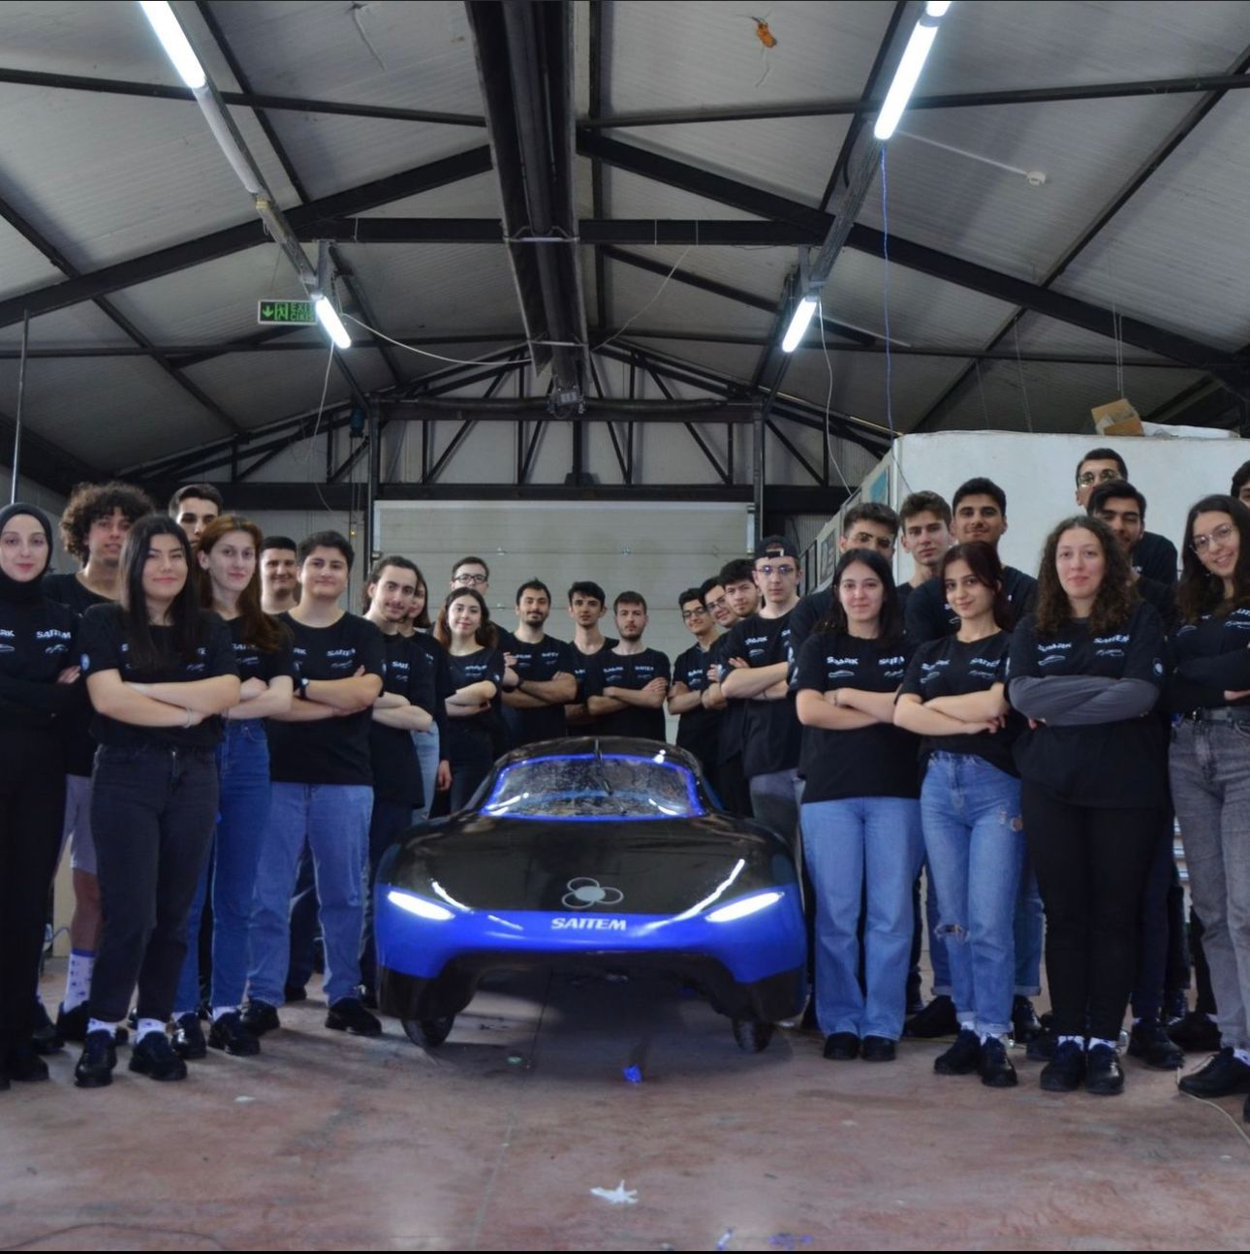

Slide 15
FEN TOPLULUKLARI
SAÜ ENDÜSTRİ MÜHENDİSLİĞİ ÖĞRENCİ TOPLULUĞU
SAÜ BİLGİSAYAR ÖĞRENCİ TOPLULUĞU
SAÜ ÇEVRE MÜHENDİSLİĞİ ÖĞRENCİ TOPLULUĞU
SAÜ MAKİNE MÜHENDİSLİĞİ ÖĞRENCİ TOPLULUĞU
SAÜ MALZEME BİLİMLERİ ÖĞRENCİ TOPLULUĞU
SAÜ BİYOLOJİ ÖĞRENCİ TOPLULUĞU
SAÜ KİMYA ÖĞRENCİ TOPLULUĞU
SAÜ GIDA MÜHENDİSLİĞİ ÖĞRENCİ TOPLULUĞU
SAÜ İNŞAAT MÜHENDİSLİĞİ ÖĞRENCİ TOPLULUĞU
SAÜ MATEMATİK ÖĞRENCİ TOPLULUĞU
SAÜ BİLİŞİM SİSTEMLERİ MÜHENDİSLİĞİ ÖĞRENCİ TOPLULUĞU
SAÜ YÖNETİM BİLİŞİM SİSTEMLERİ ÖĞRENCİ TOPLULUĞU
SAÜ SİBER GÜVENLİK ÖĞRENCİ TOPLULUĞU
SAÜ MATEMATİK VE ZEKA OYUNLARI ÖĞRENCİ TOPLULUĞU
SAÜ YAPAY ZEKA ÖĞRENCİ TOPLULUĞU
SAÜ MİMAR VE MÜHENDİSLER ÖĞRENCİ TOPLULUĞU
SAÜ GENÇ MİMAR SİNAN MÜHENDİSLER ÖĞRENCİ TOPLULUĞU
SAÜ OYUN TASARIMI VE GELİŞTİRME ÖĞRENCİ TOPLULUĞU
SAÜ GELİŞTİRİCİ ÖĞRENCİ TOPLULUĞU (Developer Students Clubs)
SAÜ VERİ BİLİMİ ÖĞRENCİ TOPLULUĞU
SAÜ GENÇ GİRİŞİMCİLER ÖĞRENCİ TOPLULUĞU
SAÜ FİZİK ÖĞRENCİ TOPLULUĞU
SAÜ BLOCKCHAİN ÖĞRENCİ TOPLULUĞU
MİMARLIK ÖĞRENCİ TOPLULUĞU
SAÜ FEN BİLGİSİ ÖĞRETMENLİĞİ ÖĞRENCİ TOPLULUĞU

Slide 16
SOSYAL BİLİMLER TOPLULUKLARI - I
SAÜ İNSAN KAYNAKLARI VE KARİYER ÖĞRENCİ TOPLULUĞU
SAÜ ULUSLARARASI İLİŞKİLER ÖĞRENCİ TOPLULUĞU
SAÜ TARİH ÖĞRENCİ TOPLULUĞU
SAÜ SOSYOLOJİ ÖĞRENCİ TOPLULUĞU
SAÜ MALİYE ÖĞRENCİ TOPLULUĞU
SAÜ FELSEFE ÖĞRENCİ TOPLULUĞU
SAÜ GİRİŞİMCİLİK VE KİŞİSEL GELİŞİM ÖĞRENCİ TOPLULUĞU
SAÜ TÜRKÇE EĞİTİM ÖĞRENCİ TOPLULUĞU
SAÜ COĞRAFYA ÖĞRENCİ TOPLULUĞU
SAÜ SOSYAL HİZMET ÖĞRENCİ TOPLULUĞU
SAÜ PSİKOLOJİK DANIŞMANLAR ÖĞRENCİ TOPLULUĞU
SAÜ İŞLETME ÖĞRENCİ TOPLULUĞU
SAÜ ARAPÇA EĞİTİMİ ÖĞRENCİ TOPLULUĞU
SAÜ ÜNİVERSİTE SANAYİ İŞBİRLİĞİ ÖĞRENCİ TOPLULUĞU
SAÜ ÇEVİRİ ÖĞRENCİ TOPLULUĞU
HALKLA İLİŞKİLER VE REKLAMCILIK ÖĞRENCİ TOPLULUĞU
SAÜ FİNANS VE EKONOMETRİ ÖĞRENCİ TOPLULUĞU
SAÜ GENÇKAL ÖĞRENCİ TOPLULUĞU
SAÜ 21 GÜN 37 DERECE İŞ ÖĞRENCİ TOPLULUĞU
SAÜ İKTİSAT ÖĞRENCİ TOPLULUĞU
SAÜ İNGİLİZ DİLİ EĞİTİMİ ÖĞRENCİ TOPLULUĞU
SAÜ POLİTİKA AKADEMİSİ ÖĞRENCİ TOPLULUĞU
SAÜ TURKUAZ OKUL ÖNCESİ EĞİTİMİ ÖĞRENCİ TOPLULUĞU
SAÜ MİZAN HUKUK ÖĞRENCİ TOPLULUĞU
SAÜ FANTASTİK EVREN ÖĞRENCİ TOPLULUĞU

Slide 17
SOSYAL BİLİMLER TOPLULUKLARI - II
SAÜ ÖZEL EĞİTİM ÖĞRENCİ TOPLULUĞU
SAÜ SANAT TARİHİ ÖĞRENCİ TOPLULUĞU
SAÜ KARŞILAŞTIRMALI ÇEV. VE OKUMA ÖĞR. TOP.
SAÜ ALTIN ADIMLAR ÖĞRENCİ TOPLULUĞU
SAÜ MEDYA VE TASARIM ÖĞRENCİ TOPLULUĞU
ÇALIŞMA EKONOMİSİ VE ENDÜSTRİ İLİŞKİLERİ ARAŞTIRMA Ö.T.
SİYASET BİLİMİ VE KAMU YÖNETİMİ ÖĞRENCİ TOPLULUĞU
SAÜ ALMAN DİLİ EDEBİYATI KÜLTÜR ÖĞRENCİ TOPLULUĞU
SAÜ ÇOCUK GELİŞİMİ VE EĞİTİMİ ÖĞRENCİ TOPLULUĞU
SAÜ VİZYON HUKUK ve OMBUDSMANLIK ÖĞRENCİ TOPLULUĞU
SAÜ DOĞAL AFETLER VE YÖNETİMİ ÖĞRENCİ TOPLULUĞU
SAÜ 2F1K FARKLI FİKİRLER ÖĞRENCİ TOPLULUĞU
SAÜ YENİ MEDYA ÖĞRENCİ TOPLULUĞU
ORTADOĞU ENSTİTÜSÜ ÖĞRENCİ TOPLULUĞU
LİSANSÜSTÜ ÖĞRENCİ TOPLULUĞU
SAÜ PSİKOLOJİ ÖĞRENCİ TOPLULUĞU
SAÜ YABACI DİL VE KÜLTÜRÜ ÖĞRENCİ TOPLULUĞU
İNGİLİZCE KONUŞMA,ÇEVİRİ VE ETKİNLİK ÖĞRENCİ TOPLULUĞU
SINIF ÖĞRETMENLİĞİ ÖĞRENCİ TOPLULUĞU
SAÜ YAŞAYAN HUKUK ÖĞRENCİ TOPLULUĞU
SAÜ GAZETECİLİK ÖĞRENCİ TOPLULUĞU
SAÜ MUHASEBE DENETİM VE FİNANS(MUDEF)ÖĞRENCİ TOPLULUĞU
EĞİTİM BİLİMLERİNDE AKADEMİK PROJE YAZMA VE YÖNETİMİ Ö. T.
İSLAM İKTİSADI ÖĞRENCİ TOPLULUĞU
SAÜ İLETİŞİMİ TASARLAYANLAR ÖĞRENCİ TOPLULUĞU

Slide 18
KÜLTÜR SANAT TOPLULUKLARI
SAÜ MÜZİK ÖĞRENCİ TOPLULUĞU
SAÜ TİYATRO ÖĞRENCİ TOPLULUĞU
SAÜ ALEGORİ VE ŞİİR ÖĞRENCİ TOPLULUĞU
SAÜ TÜRK MÜZİĞİ ARAŞTIRMA, UYGULAMA VE TANITMA Ö.T.
SAÜ SİNEMA ÖĞRENCİ TOPLULUĞU
SAÜ KAFKAS KÜLTÜRÜ VE HALK DANSLARI ÖĞRENCİ TOPLULUĞU
SAÜ ROCK ÖĞRENCİ TOPLULUĞU
SAÜ MÜZİK ARAŞTIRMALARI ÖĞRENCİ TOPLULUĞU
SAÜ GRAFİTİ ÖĞRENCİ TOPLULUĞU
SAÜ FOTOĞRAF VE KÜLTÜR ÖĞRENCİ TOPLULUĞU
SAÜ KÜLTÜREL MİRAS ÖĞRENCİ TOPLULUĞU
SAKARYA ÜNİVERSİTESİ FOTOĞRAF VE FİLM TOPLULUĞU
HALK KÜLTÜRÜ ARAŞTIRMA (HAKÜAT) ÖĞRENCİ TOPLULUĞU

Slide 19
FİKİR TOPLULUKLARI
SAÜ AB-I HAYAT ÖĞRENCİ TOPLULUĞU
SAÜ ATATÜRKÇÜ DÜŞÜNCE ÖĞRENCİ TOPLULUĞU
SAÜ KRİTİK-ANALİTİK DÜŞÜNME ÖĞRENCİ TOPLULUĞU
SAÜ İNSAN VE MEDENİYET ÖĞRENCİ TOPLULUĞU
SAÜ ÜNİVERSİTELİ AKİL GENÇLİK ÖĞRENCİ TOPLULUĞU
SAÜ YEDİ HİLAL ÖĞRENCİ TOPLULUĞU
SAÜ ORTAK AKIL ÖĞRENCİ TOPLULUĞU
SAÜ SON PEYGAMBER ÖĞRENCİ TOPLULUĞU
SAÜ YENİLER ÖĞRENCİ TOPLULUĞU
SAÜ EKONOMİK VE SOSYAL ARAŞTIRMALAR(ESAM) ÖĞR.TOP.
SAÜ DÖRT KAPI ÖĞRENCİ TOPLULUĞU
SAÜ AKADEMİK DÜŞÜNCE EĞİTİM VE MEDENİYET Ö. T. (ADEM)
SAÜ İDEAL GENÇLİK ÖĞRENCİ TOPLULUĞU
SAÜ FİKİR İLE GELECEK ÖĞRENCİ TOPLULUĞU
SAÜ MÜNAZARA ÖĞRENCİ TOPLULUĞU
SAÜ AKADEMİK GENÇLİK ÖĞRENCİ TOPLULUĞU
SAÜ KEŞF-İ KADİM ÖĞRENCİ TOPLULUĞU
SAÜ ORTAK FARK ÖĞRENCİ TOPLULUĞU
SAÜ AHMET CEVDET PAŞA HUKUK ÖĞRENCİ TOPLULUĞU
SAÜ SABİKUN GENÇLİK ÖĞRENCİ TOPLULUĞU
SAÜ ULUSLARARASI MÜNAZARA ÖĞRENCİ TOPLULUĞU
SAÜ TÜRKİYAT ÖĞRENCİ TOPLULUĞU
VİZYONER GENÇ ÖĞRENCİ TOPLULUĞU
SAÜ SUFFE HADİS ÖĞRENCİ TOPLULUĞU
SAÜ YENİ DÜNYA ÖĞRENCİ TOPLULUĞU
ANADOLU MEKTEBİ YAZAR OKUMALARI ÖĞRENCİ TOPLULUĞU
SAÜ ÖNCÜ KUŞAK ÖĞRENCİ TOPLULUĞU
SAÜ DİYANET GENÇLİK ÖĞRENCİ TOPLULUĞU
SAÜ GENÇ DÜŞÜNCE ÖĞRENCİ TOPLULUĞU

Slide 20
SOSYAL SORUMLULUK TOPLULUKLARI
SAÜ GENÇ TEMA ÖĞRENCİ TOPLULUĞU
SAÜ GENÇ İNSAN HAK VE HÜRRİYETLERİ ÖĞRENCİ TOPLULUĞU
SAÜ TOPLUM GÖNÜLLÜLERİ ÖĞRENCİ TOPLULUĞU
SAÜ ÇEVRE KÖYLERİNE YARDIM ÖĞRENCİ TOPLULUĞU
SAÜ GENÇ YEŞİLAY ÖĞRENCİ TOPLULUĞU
SAÜ GENÇ KADEM ÖĞRENCİ TOPLULUĞU
SAÜ DOĞA VE HAYVAN HAKLARI ÖĞRENCİ TOPLULUĞU
SAÜ DAMLA ÖĞRENCİ TOPLULUĞU
SAÜ LÖSEV ÖĞRENCİ TOPLULUĞU
SAÜ GÜZEL İŞLER ÖĞRENCİ TOPLULUĞU
SAÜ ACİL YARDIM ÖĞRENCİ TOPLULUĞU
SAÜ KARDEŞLİK SEFERBERLİĞİ ÖĞRENCİ TOPLULUĞU
SAÜ GENÇ KIZILAY ÖĞRENCİ TOPLULUĞU
DÜŞLERDEN GÜLÜŞLERE ÖĞRENCİ TOPLULUĞU
YANGIN GÜVENLİĞİ ÖĞRENCİ TOPLULUĞU

Slide 21
SPOR TOPLULUKLARI
SAÜ KORUMALI FUTBOL VE BAYRAK FUTBOLU ÖĞRENCİ TOPLULUĞU
SAÜ TRABZONSPORLULAR ÖĞRENCİ TOPLULUĞU
SAÜ MOTOSİKLETÇİLER ÖĞRENCİ TOPLULUĞU
SAÜ SAKARYA ÜNİVERSİTELİ FENERBAHÇELİLER BİRLİĞİ Ö.T.
SAÜ GELENEKSEL TÜRK OKÇULUĞU ÖĞRENCİ TOPLULUĞU
SAÜ AİKİDO ÖĞRENCİ TOPLULUĞU
SAÜ DOĞADA YAŞAM VE KAMPÇILIK ÖĞRENCİ TOPLULUĞU
SAÜ 1907 GENÇLİK ÖĞRENCİ TOPLULUĞU
SAÜ UltraAslan UNI ÖĞRENCİ TOPLULUĞU
SAÜ BİLARDO ÖĞRENCİ TOPLULUĞU
SAÜ ÜNİVERSİTELİ TATANGALAR ÖĞRENCİ TOPLULUĞU
SAÜ SAKARYALI KARTALLAR ÖĞRENCİ TOPLULUĞU
SAÜ SAKARYA ÜNİVERSİTESİ İZCİ TOPLULUĞU
SAÜ YAMAÇ PARAŞÜTÜ ÖĞRENCİ TOPLULUĞU
SAÜ DİJİTAL OYUNCULUK VE ELEKTRONİKSPORLAR ÖĞRENCİ TOP.
SAÜ SATRANÇ TOPLULUĞU
SAÜ TENİS ÖĞRENCİ TOPLULUĞU
KIŞ SPORLARI ÖĞRENCİ TOPLULUĞU
SPORLA YAŞAM ÖĞRENCİ TOPLULUĞU

Slide 22
SAĞLIK BİLİMLERİ TOPLULUKLARI
SAÜ TIP FAKÜLTESİ ÖĞRENCİLERİ TOPLULUĞU
SAÜ TIBBİ ARAŞTIRMA ÖĞRENCİ TOPLULUĞU
SAĞLIK YÖNETİMİ ÖĞRENCİ TOPLULUĞU
SAÜ SAĞLIK VE İYİLİK HAREKETİ ÖĞRENCİ TOPLULUĞU
SAÜ SAĞLIKTA BİLİŞİM, TEKNOLOJİ VE İNOVASYON ARAŞTIRMALARI ÖT
SAÜ GELENEKSEL VE TAMAMLAYICI TIP ÖĞRENCİ TOPLULUĞU
SAÜ DİŞ HEKİMLİĞİ ÖĞRENCİ TOPLULUĞU
SAÜ HÜLASA HEKİMLİK ÖĞRENCİ TOPLULUĞU
SAÜ HELAL YAŞAM TIBBİ/HELAL LİFE MEDİCİNE ÖĞRENCİ TOPLULUĞU
SAÜ SAĞLIKLI DOKUNUŞÖĞRENCİ TOPLULUĞU
GÖZ VE GÖRME SAĞLIĞI ÖĞRENCİ TOPLULUĞU
MULTİDİSİPLİNER PROJE GELİŞTİRME VE İNOVASYON ÖĞRENCİ TOPLULUĞU
SAÜ SİNİRBİLİM ÖĞRENCİ TOPLULUĞU
BEYAZ ÖNLÜKLÜLER ÖĞRENCİ TOPLULUĞU
AVRUPA TIP ÖĞRENCİLERİ BİRLİĞİ (EMSA) ÖĞRENCİ TOPLULUĞU

Slide 23
ULUSLARARASI ÖĞRENCİ TOPLULUKLARI
SAÜ YEDİRENK ULUSLARARASI ÖĞRENCİ TOPLULUĞU
SAÜ BALKANLAR ÖĞRENCİ TOPLULUĞU
SAÜ KAZAKİSTAN ÖĞRENCİ TOPLULUĞU
SAÜ TÜRK DÜNYASI ÖĞRENCİ TOPLULUĞU
SAÜ AFGANİSTAN ÖĞRENCİ TOPLULUĞU
SAÜ AFROKARYA ÖĞRENCİ TOPLULUĞU
SAÜ ENDONEZYA ÖĞRENCİLERİ TOPLULUĞU
SAÜ YEMENLİ ÖĞRENCİLER ÖĞRENCİ TOPLULUĞU
SAÜ SURİYELİ ÖĞRENCİLER BİRLİĞİ ÖĞRENCİ TOPLULUĞU
SAÜ ESN (ERASMUS ÖĞRENCİ AĞI) TOPLULUĞU
SAÜ HÜMA ULUSLARARASI ÖĞRENCİ TOPLULUĞU
SAÜ IRAKLI ÖĞRENCİLER TOPLULUĞU
SAÜ KIRGIZİSTAN ÖĞRENCİ TOPLULUĞU
SAÜ AZERBAYCAN KÜLTÜR VE DAYANIŞMA ÖĞRENCİ TOPLULUĞU
SAÜ FİLİSTİNLİ ÖĞRENCİ TOPLULUĞU
SAÜ ÇEÇEN VE İNGUŞ ÖĞRENCİ TOPLULUĞU
SAÜ SUDAN ÖĞRENCİ TOPLULUĞU
SAÜ MISIRLI ÖĞRENCİ TOPLULUĞU
SAÜ ÜRDÜNLÜ ÖĞRENCİLER ÖĞRENCİ TOPLULUĞU
SAÜ PAKİSTAN ÖĞRENCİ TOPLULUĞU
EURODESK AVRUPA EĞİTİM FIRSATLARI ÖĞRENCİ TOPLULUĞU
SAÜ SOMALİLİ ÖĞRENCİLER ÖĞRENCİ TOPLULUĞU

Slide 24
TEŞEKKÜRLER

